Slide 1



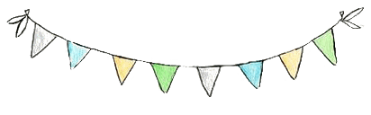
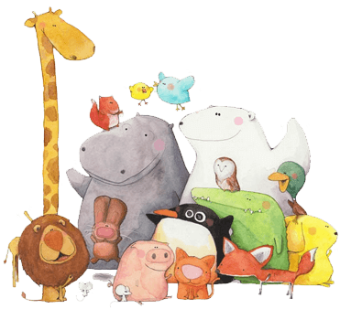
老ㄆㄤˋ真健康
老麵貝果隊
王立妍。明義國小。六年1班
陳品菲。明義國小。六年1班
王祐宸。明義國小。四年5班

Slide 2
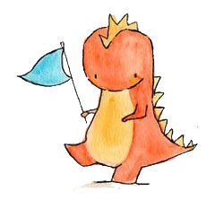
目錄
CONTENTS
壹、前 言
貳、正 文
參、結 論
肆、引註資料

Slide 3

前 言

Slide 4
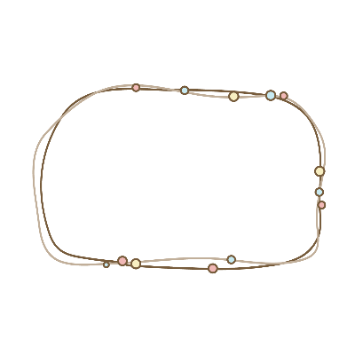

前 言
研究動機
從小喜歡吃麵包，吃完後經常打嗝
媽媽做的麵包就沒再發生
兩款麵包外觀相似，但總覺得……
媽媽的麵包是使用…
老麵發酵方式的麵包。

Slide 5
前 言
研究目的
探討老麵麵包的益處。
分析與比較，老麵貝果與一般速發酵母貝果的差異。
探討老麵麵包推廣的可行性

Slide 6
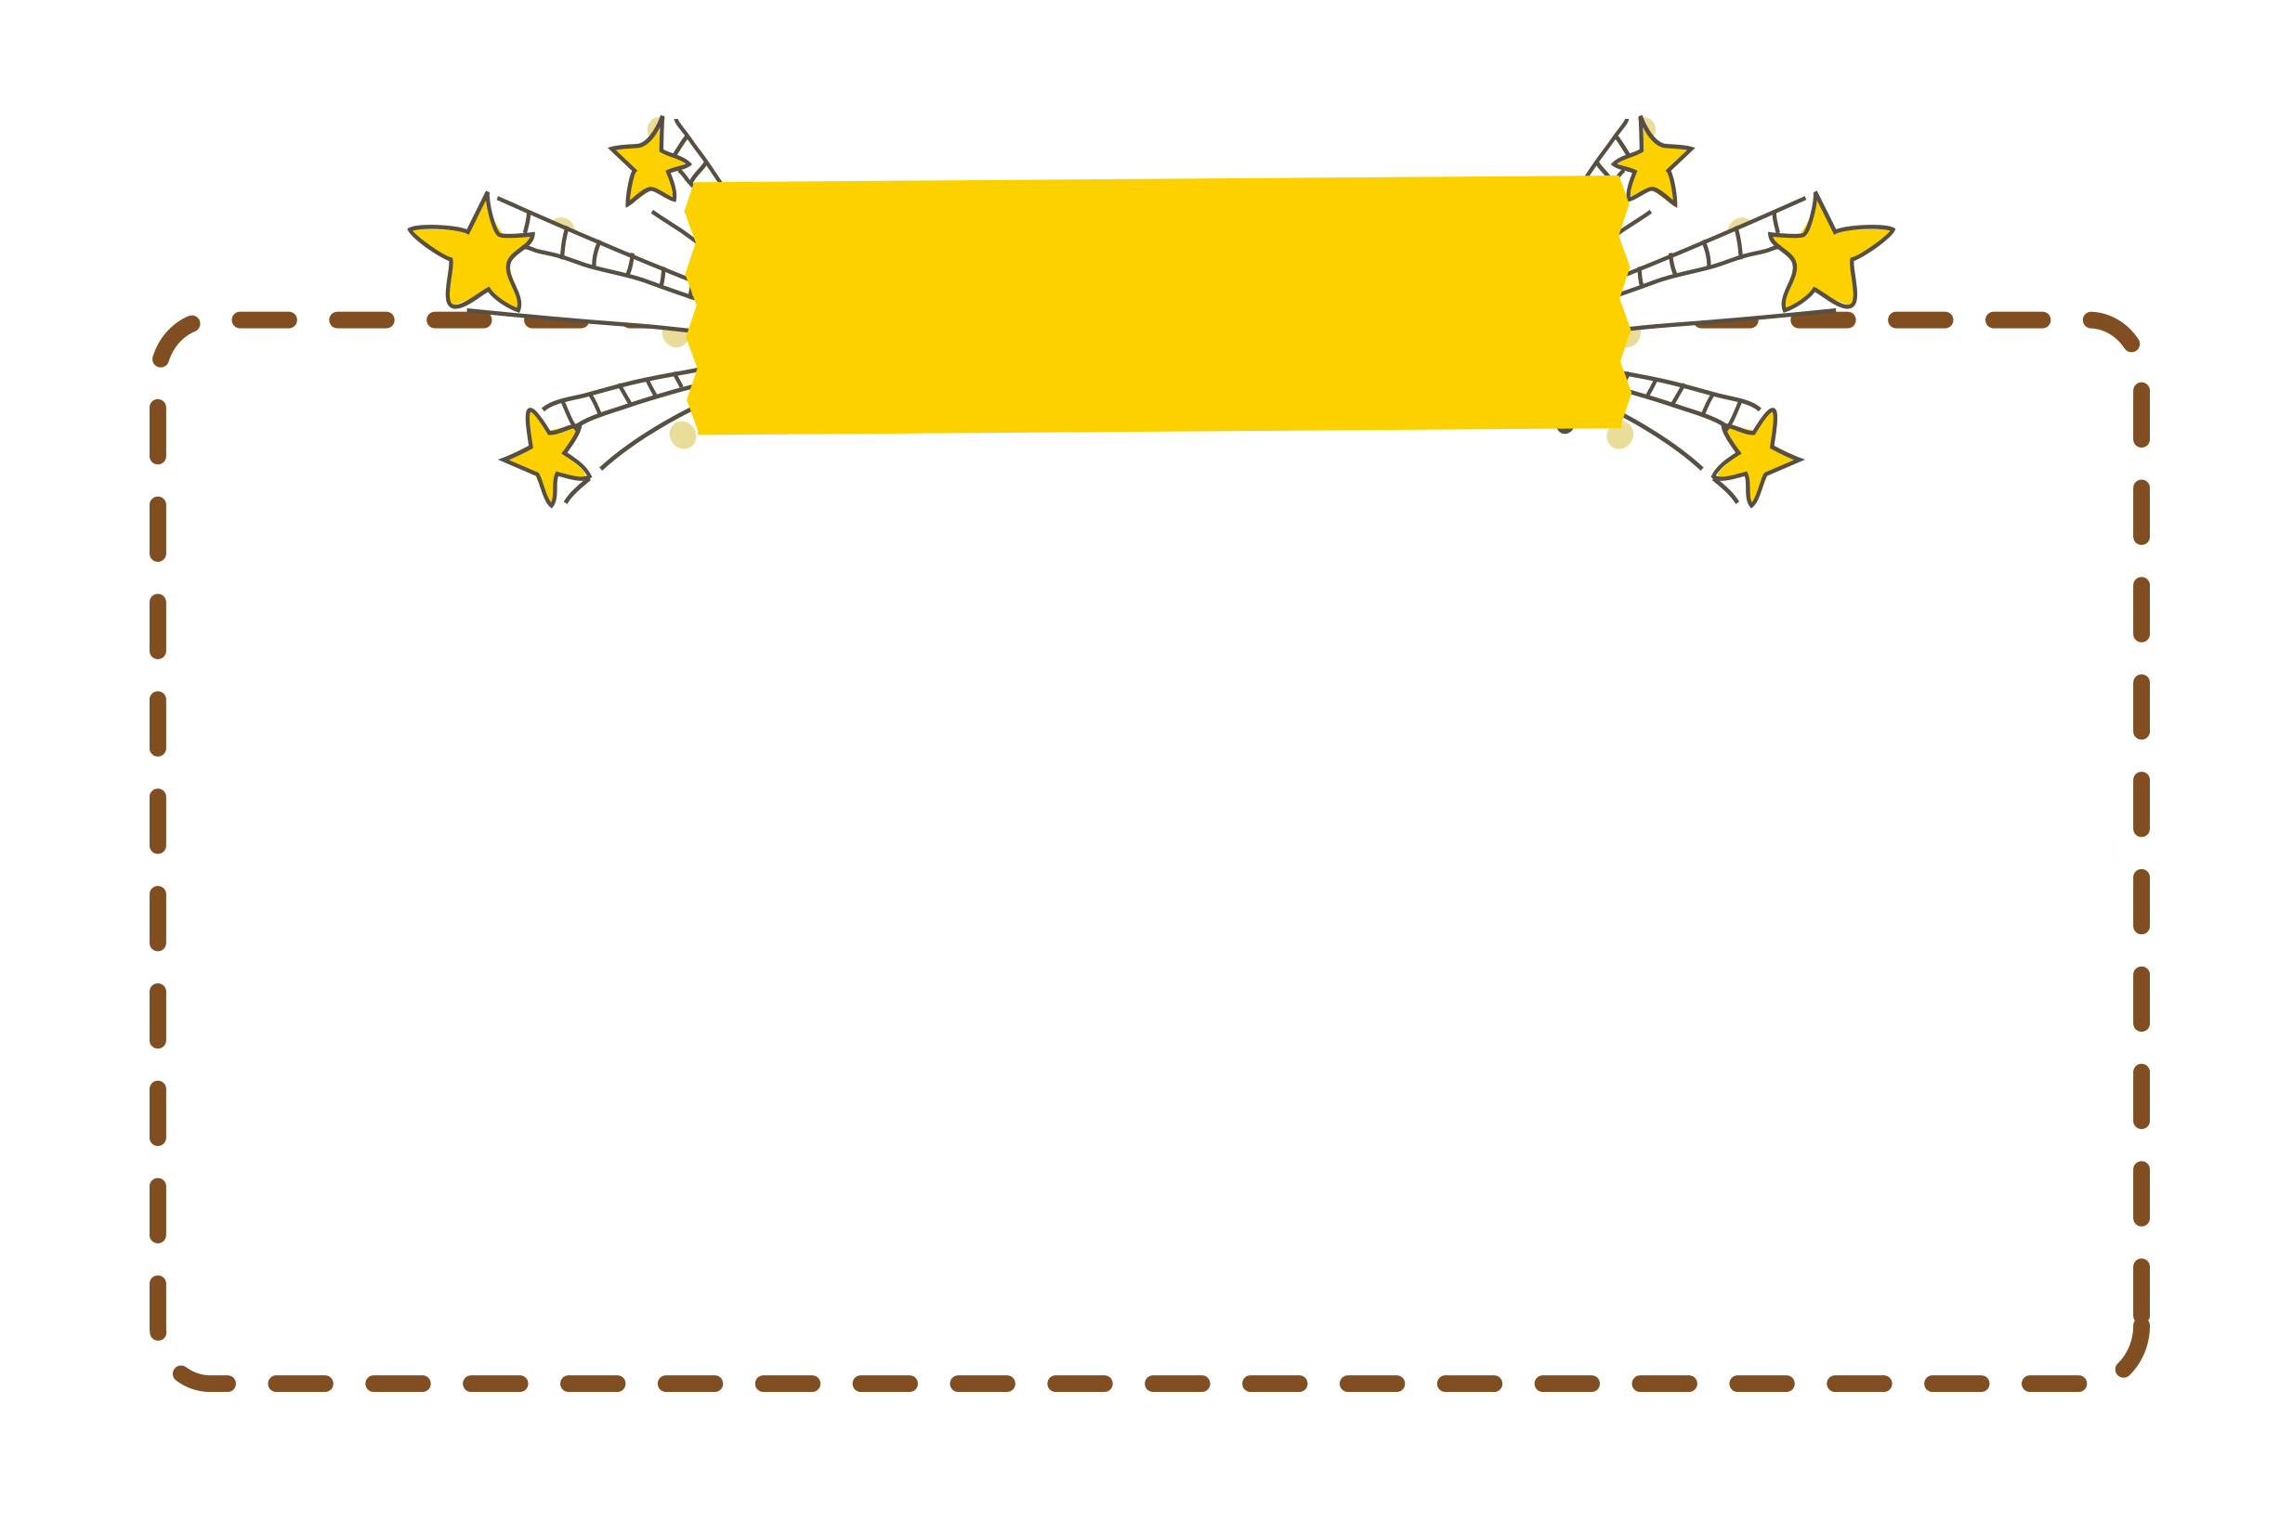


前 言
研究方法
文獻回顧法：
  參考書籍
  網路查詢
實驗法：
  實際實作

Slide 7


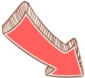

前 言
研究流程
確定主題
製作老麵貝果
與一般貝果
完成報告
查閱文獻
比較差別

Slide 8
正 文

Slide 9

正 文
1.麵包的食安問題
５
４
2.食品添加物的介紹與
其對健康的影響
６
3.酵母（速融乾酵母）的介紹
３
4.老麵的介紹與好處
5.實作過程
１
２
6.研究討論

Slide 10
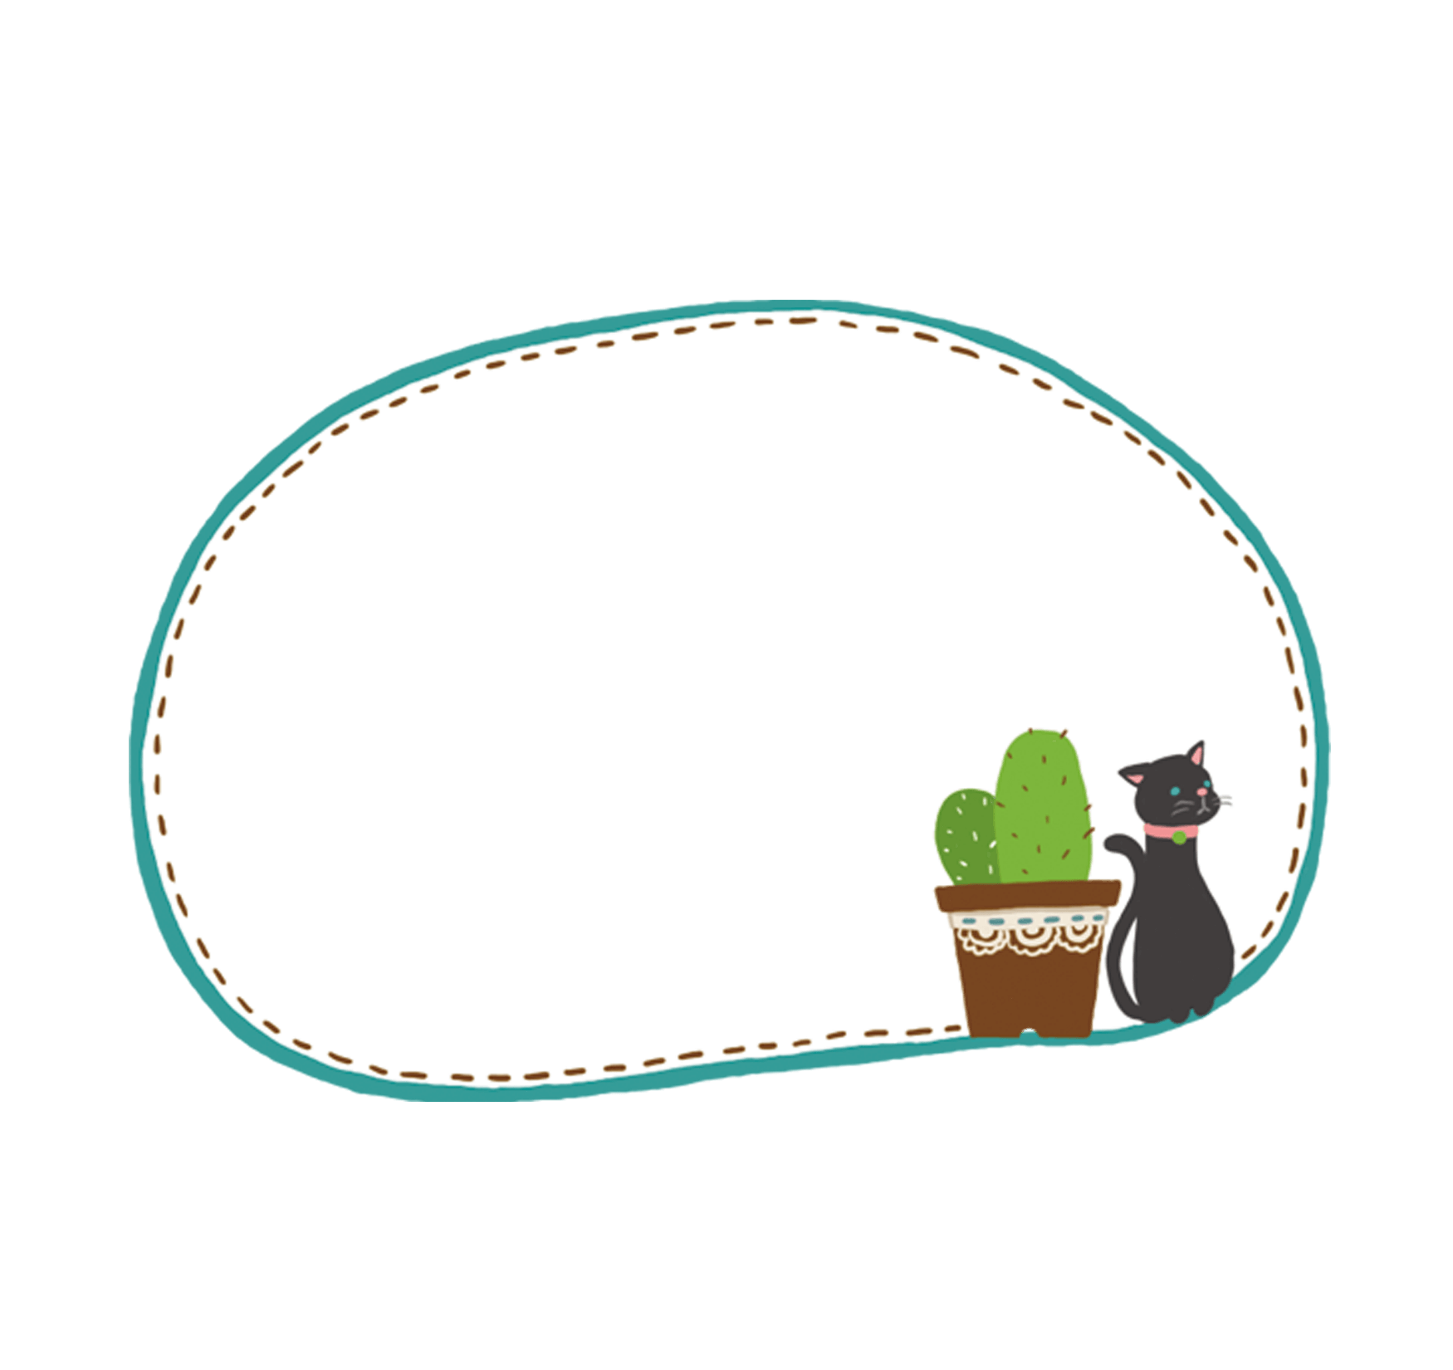

正 文
麵包的食安問題
毒奶粉、毒澱粉、塑化劑及黑心油接連發生
消費者選擇麵包只要以柔軟度為考量要素
業者為製造符合需求的麵包，添加許多麵粉改良劑、防腐劑、人工色素（調色劑）、膨鬆劑及香精
麵包最主要的原料是麵粉
國內、外生產的價格差異大
使用無品牌的麵粉，價錢低
或即期品或過期品改包裝出售

Slide 11

正 文
食品添加物的介紹與其對健康的影響
食品添加物的介紹與目的
延長保存期限用
視覺調整、味覺調整
改善食品品質
提高營養價值
方便製造

Slide 12
正 文
食品添加物的介紹與其對健康的影響
食品添加物的功能
防腐劑：在部分情況會稱為品質改良劑，常被添加
在即食類食品。
膨鬆劑：指通過化學反應釋放氣體的物質，俗稱
小蘇打膨脹劑。
麵粉改良劑：很好的漂白作用，增加麵粉的白度。
主要作用是穩定改善麵粉的品質，
增白麵粉是次要作用。

Slide 13

正 文
恐怖
麵包常見的添加物
名稱 | 添加原因 | 對健康的影響
人工香精 | 增加香氣 | 人工香精可能使人過敏，其中又以「丙二醇」對人體危害較大，長期且大量地吃，恐造成腎衰竭、代謝性酸中毒。
人工奶油 | 容易儲存 增加風味 可重複高溫油炸 | 反式脂肪酸的來源，攝取多了，就會危害心血管健康。
人工色素 | 增加賣相 | 與過敏、過動症和部分癌症都有關係。
膨鬆劑 | 增加Q彈口感 不易扁塌 | 傷及腸胃；若含有「鋁」，則可能傷腦、傷腎或造成老人痴呆。
益麵劑 | 縮短發酵時間 維持麵包柔軟度 | 發酵不完全時，麵包容易掉屑，多吃肚子易發脹，腸胃不適。
改良劑 | 快速讓麵包體積膨脹 | 食用後脹氣、反胃酸
這些都是合法的…
資料來源：恐怖的10大食品添加物，江晃榮，2014，方舟文化出版

Slide 14

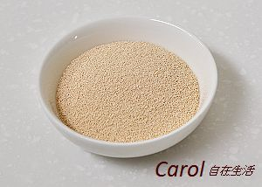
正 文
酵母(速溶乾酵母)的介紹
一般業者在烘焙時用的酵母，是一種卵形、微小的單細胞微生物，沒有葉綠素不能行光合作用，在適當的環境下形出芽生殖，生長最適當的PH值為4-6，可發酵醣類產生二氧化碳、熱能使麵包產生醇味及酯味。

Slide 15
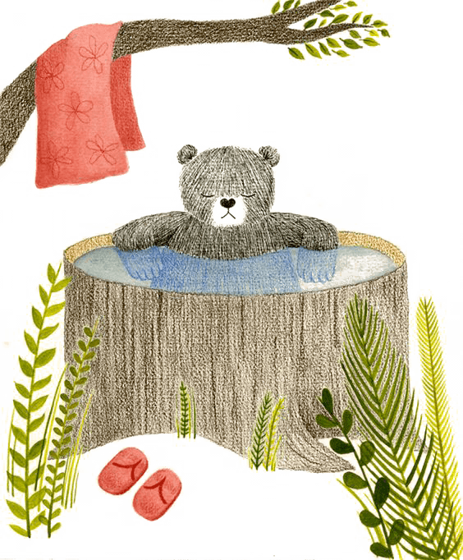
正 文
老麵的介紹與好處
(一)老麵的介紹
老麵指任何以非麵包酵母菌在麵粉為成份的培養基中發酵而成的酵母，亦稱老麵種、酸麵糰、或「天然酵母」。
(二)老麵的好處
增加麵食的Q度與咬勁
幫助酵母發酵
減少身體負擔
增進腸胃健康

Slide 16
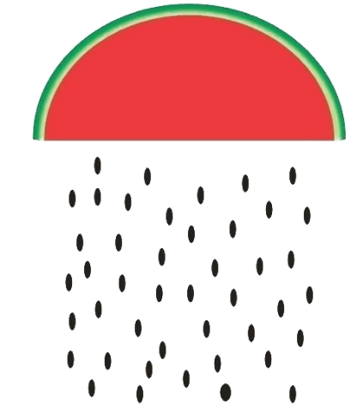
正 文
實際實作-實作過程
一、材料與設備
材料
高筋麵粉(水手牌)、鹽(台鹽股份有限公司)
、天然酵母、砂糖(台糖股份有限公司)、
冰水、老麵、奶油(伊尼思發酵奶油)
設備
電腦、鉛筆（原子筆）、紙、影印機、烤箱、烤盤、攪拌機、鋼盆、刮刀、電子秤、發酵箱

Slide 17
正 文
二、實驗過程及方法
為減少過多的變因影響研究，選用貝果(Bagel)這一種純
發酵的麵糰，經捏成圓環、水煮過，直接放入烤箱烤的
麵包，作為本次研究製作的成品。
本實驗採實驗組(添加老麵)及對照組（一般天然酵母），
發酵時間及操作方式盡量保持一樣，減少
人為或是情境條件的誤差。

Slide 18
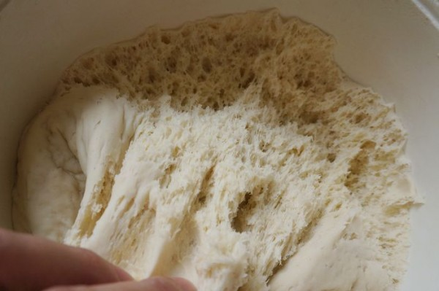


正 文
VS
麵糰配方表
實驗組
（老麵）
實驗組(添加老麵)配方表 |  | 對照組(無添加老麵)配方表
材料 | 公克(g) | 材料 | 公克(g)
高筋麵粉 | 450 | 高筋麵粉 | 600
冰水 | 350 | 冰水 | 400
砂糖 | 30 | 砂糖 | 30
鹽 | 2 | 鹽 | 2
老麵 | 200 | 老麵 | 無
天然酵母 | 3 | 天然酵母 | 10
總計 | 1035 | 總計 | 1042
對照組
(一般酵母)

Slide 19
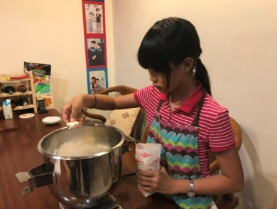
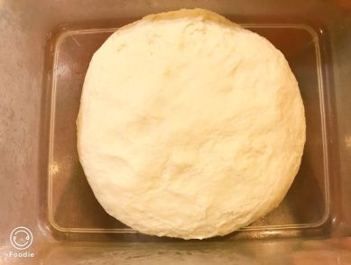


正 文
老麵製作
材料：
放入保鮮盒中，置入冰箱冷藏中
完成的老麵，麵糰充滿氣泡，有怡人的香氣
三天後取出
新鮮酵母、水、高筋麵粉
作法：
高筋麵粉＋酵母＋冰水
使用攪拌機拌勻

Slide 20
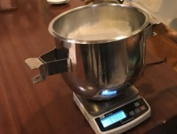
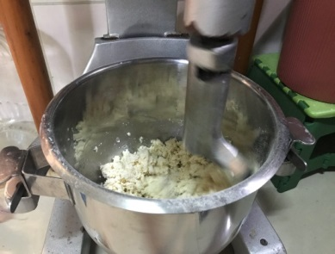
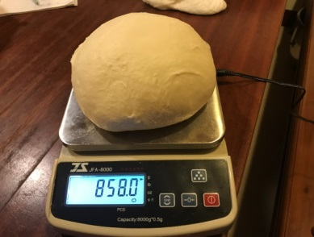
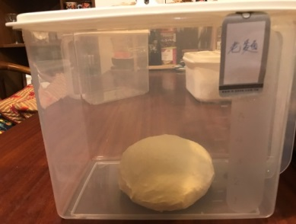
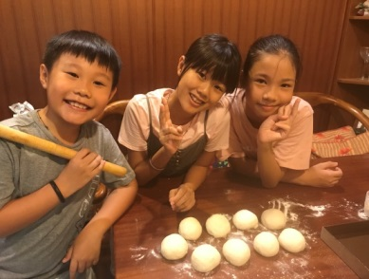
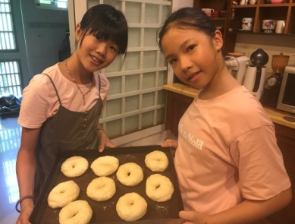
正 文
貝果麵包製作
01
02
03
放入材料(高筋麵粉、砂糖、鹽)
實驗組加入三天前的老麵麵糰
對照組直接加入天然酵母
最後加入冰水
分別使用攪拌機攪拌中
為避免機器轉速問題造成麵
糰高溫，而酵母失去活性，
故使用冰水。
秤重麵糰重量
將麵糰攪拌拌勻至有薄膜狀後，整型秤重
將實驗組與對照組相較，重量相若
實驗組之麵糰較有光澤且柔軟
對照組之麵糰霧霧的麵粉色，柔軟較次之
04
05
06
分別放入發酵箱，進行發酵中
等待過程中，同步進行觀察及烤箱預熱
當日戶外氣溫約33度，室內溫度約27度
麵糰發酵約50分鐘
為瞭解其發酵狀況，故發酵時間一樣
麵糰開始進行分割，一個90g
揉圓整形後鬆弛，經捏成圓環
等待最後發酵，發酵時間約20分鐘
出爐後，分別放置於盤中
進行討論中，
探討老麵貝果與一般貝果的差異

Slide 21
正 文
種類 觀察向度 | 實驗組 (添加老麵) | 對照組 (無添加老麵)
外觀 | 表面較平滑 | 沒有特殊狀況
氣孔大小 | 氣孔有大有小 | 氣孔大小較相近
香氣 | 剛出爐時，貝果有一種酸酸的味道，帶放涼後，聞起來有淡淡的香氣 | 沒有淡淡的香味，有一般的麵包香味
口感 | 吃起來不黏牙，咀嚼時在嘴巴裡有彈性，會一口接著一口 | 會有一點點黏牙，咀嚼的時侯，比較沒有彈性
彈性 | 較軟Q | 較無彈性
食用後一小時 | 沒有感覺肚子不舒服或是胃酸的感覺 | 無特別感覺
喜歡程度 | 100％ | 0％
一天後整體狀況 | 外觀無特殊，味道要近聞才能聞到香氣，口感不變有彈性，食用一小時後，無任何狀況 | 外觀較乾硬，近聞也聞不出麵包香， 口感偏硬且韌，不易咬斷，食用一小時後，有不舒服的感覺。

Slide 22
結 論

Slide 23







結 論
探討推廣
老麵麵包的可行性
探討老麵的益處
分析與比較
老麵貝果與一般貝果的差別

Slide 24
結 論
探討老麵的益處
依據文獻資料分析結果
老麵低溫長時間發酵後，再加入麵粉的自然發酵：
  酸鹼值是平衡
  自然的麵包香，咬一口，口齒留香
就促進身體健康方面：
  老麵製成的食品，可降低餐後血糖值
  增加身體內對礦物質的使用率
  也可降低體內植酸的含量（對鈣質吸收的能力）
就老麵麵包的營養價值：
  乳酸菌可促進維生素合成及酵素產生
  產生抗菌物質
  增強免疫力
  最天然的「風味改善劑」…

Slide 25
結 論
分析與比較
老麵貝果與一般貝果的差別
依據本研究的實作結果顯示
香氣方面：
老麵貝果比較好，老麵有特別的風味。
口感與彈性方面：
老麵貝果比較好，在口感方面老麵做出來的麵包較有彈性。
整體受歡程度方面：
整體來看老麵麵糰的彈性、香氣及口感都較為好，因此老麵麵糰所製的麵包較為小組成員喜愛。

Slide 26
結 論
探討推廣老麵麵包的可行性
老麵省錢、好操作
老麵發酵酸鹼平衡
組織結構均勻細密
產品不易失敗
增加麵筋筋度
吃起來咬勁十足
消費者重視飲食健康
可代替人工添加物
相信你相信的，相信你的身體

Slide 27


結 論
建 議
針對政府
針對店家
針對民眾

Slide 28
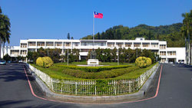

結 論
 建議
針對政府
建議政府多多推廣使用老麵製品，讓更多民眾，嘗到老麵麵包的美味，並兼具健康。

Slide 29
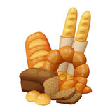
結 論
 建議
針對店家
希望本資料能加深店家對麵包的研究，使店家創造各種不同的麵糰來做出各種的麵包，讓顧客知道還有更多種不同的麵糰，進而滿足顧客的胃。
製作不同時間發酵的老麵麵包，或利用不同的五穀食材，讓香氣更不同。

Slide 30

結 論
 建議
針對民眾
建議民眾多多食用老麵麵包，不要只買看起來很可口，
或是聞起來很香麵包，
因為裡面加的，
說不定都是
食品的化學添加物。

Slide 31
引註資料

Slide 32

引註資料
1.江晃榮（2014）。恐怖的十大食品添加物。方舟文化。
2.顧祐瑞（2016）。圖解食品衛生與安全。五南文化。
3.柴可瑞‧葛爾培（2017）。麵包的藝術:老麵麵種、食
材應用、揉麵技法與長時間低溫發酵
紐約最強麵包大師 超過20年烘焙修練精華，頂級口感
與風味技藝總整理。常常生活文創。
4.老麵的製作。2010年09月06日，取自
http://blog.yam.com/ydog/article/30607507

Slide 33

報告完畢
謝謝評審的聆聽
報告人：王立妍、陳品菲、王祐宸

